Slide 1
Variabilidad en el precio de los carros importados como función de sus atributos
Miguel Armando Paniagua
Junio de 2019

Slide 2
Motivaciones
¿Usado o de agencia?
¿Gris o rojo?
¿Sedan o camioneta?
¿Cuánto valor se pierde al esperar un año más?

Slide 3
Introducción
Entre 2016 y 2017
44, 000 autos usados adicionales al parque vehicular de El Salvador (Molina, 2017)
En 2018
1.17 millones de unidades activas
67.45 % placas particulares
Con base en datos abiertos del MOP
¿Variaciones en el mercado como respuesta a percepciones sobre la inseguridad y calidad del transporte colectivo?

Slide 4
Introducción
No se identifica un modelo que estudie el precio de los autos en El Salvador desde un enfoque econométrico

Slide 5
Objetivos
Contar con información que explique la generación de precios en el mercado de autos en El Salvador
Proveer insumos para apoyar la estrategia comercial
Nuevos y usados
Reducir la asimetría de información entre compradores y vendedores, fortaleciendo la eficiencia en ese mercado.

Slide 6
Marco teórico y referencial
Economía de la información
Asimetrías e ineficiencias en los mercados
El mercado de limones
Fundamentos para el análisis de segunda mano
Costos de búsqueda y bienes durables
Niveles de impaciencia y oferta disponible
Modelos de precios hedónicos
Enfoque cuantitativo para el modelaje de precios

Slide 7
Literatura consultada
Técnicas de estimación
Recolección de datos
Elementos teóricos
(Cumhur & Senturk, 2009)
(Ramírez, Uriarte, Delbianco, & Larrosa, 2017)
(Pal, Sundararaman, Arora, Kohli, & Palakurthy, 2018)
(Akerlof, 1970)

Slide 8
Metodología de investigación
Exploratorio
Sentar precedentes en el estudio del precio del parque vehicular en El Salvador

Slide 9
Metodología de investigación
Herramientas de análisis usadas
SPSS 23
Manipulación de datos
Microsoft Excel 19.0
Exploración de datos
R 3.5.3
Librerias asociadas
Rvest, gvlma, tseries, MASS, sandwich

Slide 10
Fuentes de datos
Base propia y web scraping
Generación propia
Web scraping
www.encuentra24.com.
Base Ministerio de Obras Públicas
Parque vehicular al 13 de noviembre de 2018

Slide 11
Web scraping
Recolectar datos no estructurados desde internet y prepararlos para el análisis
Listas de precios
Comentarios
Ofertas
rvest
Múltiples inconsistencias en los datos
Hipótesis sobre el ajuste no válido de los datos

Slide 12
Web scraping – código de muestra
library(rvest)
library(dplyr)
s <- html_session("https://www.encuentra24.com/el-salvador-en/cars-auto-trucks-used-car#search=f_currency.SVC&page=1")
gas <-data_frame()
for(i in usados[1:15]){
page <- s %>% follow_link(i) %>% read_html()
fila <- page %>% html_nodes(".icon-gas~ .info-value") %>% html_text()
gas <- rbind(gas, fila)
}
gas
s <- html_session("https://www.encuentra24.com/el-salvador-en/cars-auto-trucks-used-car#search=f_currency.SVC&page=1")
kmt <-data_frame()
for(i in usados[1:15]){
page <- s %>% follow_link(i) %>% read_html()
fila <- page %>% html_nodes(".icon-mileage~ .info-value") %>% html_text()
kmt <- rbind(kmt, fila)
}
kmt

Slide 13
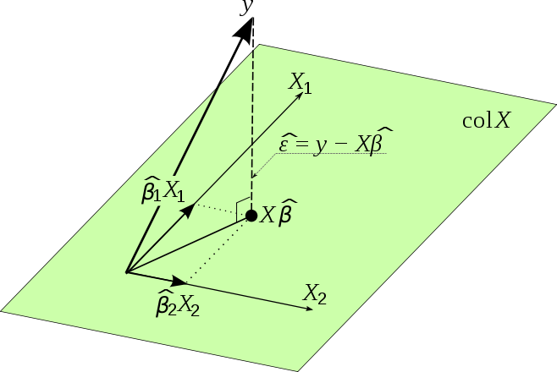
Técnica de estimación
Mínimos Cuadrados Ponderados
Reducir influencia de valores atípicos
No violar supuestos para la validez del modelo

Slide 14
Enfoque computacional
ModeloRobusto3 <- rlm(log(as.numeric(VALOR_DEL_VEHICULO)) ~ DistCil + I(GBN) + I(Nuevo) +
I(Otros) + I(NISSAN) + I(HYUNDAI) + I(KIA) + I(HONDA) + I(MITSUBISHI) +
I(CHEVROLET) + I(MAZDA) + I(FORD) + I(SUZUKI) + I(JEEP) + I(VOLKSWAGEN) +
I(SCION) + I(GEO) + I(BMW)+ I(DODGE) + I(PEUGEOT)+
Tiempo, k2 = 1.345)
ModeloPonderado <- lm(log(as.numeric(VALOR_DEL_VEHICULO)) ~ DistCil + I(GBN) + I(Nuevo) +
I(Otros) + I(NISSAN) + I(HYUNDAI) + I(KIA) + I(HONDA) + I(MITSUBISHI) +
I(CHEVROLET) + I(MAZDA) + I(FORD) + I(SUZUKI) + I(JEEP) + I(VOLKSWAGEN) +
I(SCION) + I(GEO) + I(BMW)+ I(DODGE) + I(PEUGEOT)+
Tiempo, weights = ModeloRobusto3$w)

Slide 15
Preparación de los datos
Base MOP
24 variables originales
Criterio de entrada
Se creó la variable tiempo
Solo autos con 30 o menos años
Exclusión de inconsistencias
407, 074 observaciones válidas para el análisis

Slide 16
Preparación de los datos
Variables generadas
Marca
Dicotómicas (dummies)
19 marcas, 79 % de las observaciones
Marcas menos 1 %, codificadas como Otras
DistCil
Distribución del cilindraje en quintiles
Controlar por el tamaño del auto
GNB
Valor de 1 si Gris, Negro o Blanco (47 % de las observaciones)
Nuevo
Valor de 1 si auto importado como nuevo

Slide 17
El modelo
Mínimos Cuadrados Ponderados
Regresión Robusta
Método de Hubber
Modelo teórico planteado
$$Precio=β_{0}+Marca+Tamaño+Antiguedad+Color+Carro nuevo$$
Forma funcional
Log - Nivel

Slide 18
Validez del modelo e interpretación
Significancia
Indivdual (prueba t)
Conjunta (prueba F)
R – cuadrado ajustado
Prueba Jarque-Bera
Prueba Breusch-Pagan
Aplicando Mínimos Cuadrados Ponderados

Slide 19
Validez del modelo e interpretación

Slide 20
Análisis y discusión
Marca
Color
Tamaño
Condición de nuevo
Longevidad

Slide 21
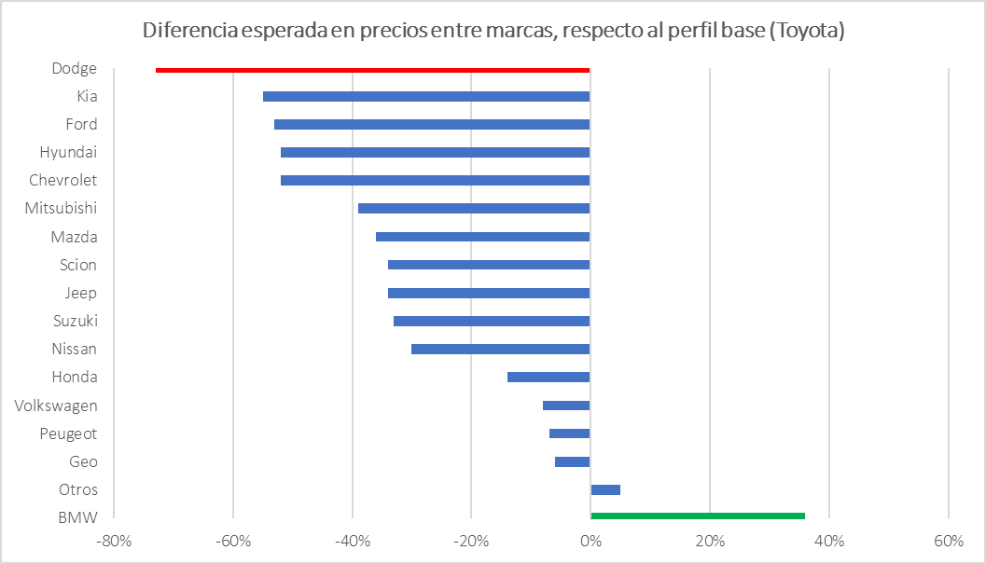
Marca (en promedio, 35 % menos que Toyota)
Fuente: elaboración propia con base en datos del MOP

Slide 22
Color
¿Contraintuitivo?
Autos son bienes durables
Menor sensibilidad a costos de búsqueda
Mayor disponibilidad es resultado de mayor oferta
Consumidores con opciones
14 %
Más barato
(GNB)

Slide 23
Tamaño
17.9 %
más caro
(Por incremento
en DistCil)
Coches más grandes valorados como un bien superior
Limitación
Autos de cilindrada alta con carrocerías tipo sedan

Slide 24
Premium por ser nuevo
Hasta
80 %
más caro
(Nuevo)

Slide 25
Tiempo (longevidad)
10.6 %
Menos valor
(Por incremento
en Tiempo)
Parece poco probable que un auto se quede sin valor
Explorar especificaciones que consideren efectos decrecientes en el tiempo
Explorar interacciones con marcas

Slide 26
Conclusiones
Se confirman algunas ideas del conocimiento popular.
Toyota como una marca altamente valorada
Los autos más grandes son mejor valorados
El tiempo penaliza fuertemente el valor del carro.

Slide 27
Conclusiones
Vacíos importantes en las fuentes de datos disponibles.
Insumo de gran valor, pero con potencial de mejora
Necesario incluir otros atributos de los autos:
Tipo de transmisión
Tipo de combustible
Número de asientos
Número de puertas
Definición de diferencia entre precio de internación y valor del auto
Necesidad de registro y publicación del historial de la reventa de los autos.

Slide 28
Conclusiones
Las variables identificadas en la literatura se adecúan al contexto salvadoreño.
Los listados en internet (o cualquier otra), que liste precios desde los ofertantes puede verse afectada por sobre precios aleatorios en búsqueda de margen de negociación.
Variación en los precios ajenas a sus atributos
Fenómeno potenciada por asimetrías de información.

Slide 29
Recomendaciones
Que el Viceministerio de Transporte exija que el formulario sobre matrícula por primera vez sea llenado completamente.
Estandarizar y ampliar el conjunto de opciones de la casilla “CLASE” de dicho formulario.
Tipificar Sedan y Camioneta
Remover las limitantes de estudiar el tamaño con el cilindraje.

Slide 30
Recomendaciones
Que instituciones con competencia en Defensa del Consumidor diseñen y pongan en práctica:
Un sistema de certificación para sitios de precios en línea de carros usados.
Estandarizar el tipo y la calidad de la información publicada.

Slide 31
Recomendaciones
Promover el análisis cuantitativo, por parte de otros investigadores e instituciones relevantes, del mercado de autos en El Salvador
Estimación de modelos predictivos de los precios, los cuales puedan ser alojados en sitios web y consultados por el público general
Reducir la brecha de información entre consumidores

Slide 32
Preguntas y respuestas

Slide 33
Muchas gracias
Miguel Armando Paniagua
mpaniagua@iseade.edu.sv

